Slide 1
Inloopavond 7 Maart 2022
Voorstel rondje.
Ontwikkelaar BHM,
Gemeente Houten
Coöperaties Duurzaam Eiland en - Opgewekt Houten,
Chint,
Landschapsarchitect.

Slide 2
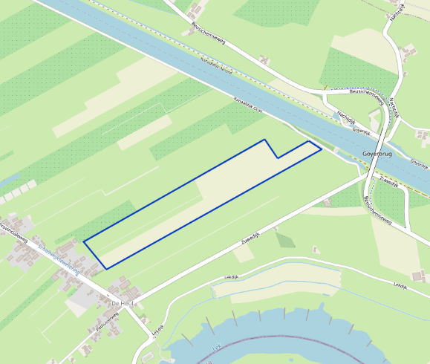
Plan is geselecteerd.
Meeste aantal punten behaald van de alle aanvragen.
Maximale beoordeling 100% score!
Kan en mag nu een vergunningsaanvraag indienen.

Slide 3
Keukentafel gesprekken.
Agrarische doorsteek.
Wandelgebied toegankelijkheid.
Afstemming van de beplanting.
Beheersplan.
Participatie.

Slide 4
Doel van de avond.
Met elkaar in gesprek gaan over de wensen en de zorgen.
Want we kunnen er alleen samen een mooi en gewenst project van maken.

Slide 5
Programma
Planning van het project door BHM.
Presentatie landschapsarchitect.
Uiteenzetting aan de tafels.
Vragen.
Afsluiting.

Slide 6
Tijdslijn omgevingsvergunningstraject
Huidige stap 7 mrt
Uitslag tender
zonneweides
Definitieve
Vergunning
verstrekking
Verwachting is 2024 of later
Inloopavond
omwonenden
Financiering
Keukentafel gesprekken
aanwonenden
Algemene informatie- bijeenkomsten
Houtenaren
SDE++
aanvragen
Start bouw

Slide 7
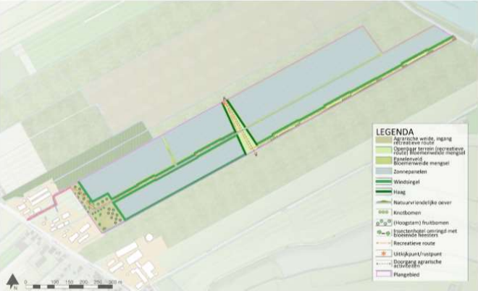
Plangebied

